Slide 1








Análisis del usuario 96
Montos
Transacciones
Sugerencias
Usuario 96
Denegadas
Conclusiones
Sprint 6 – Nivel 3

Slide 2



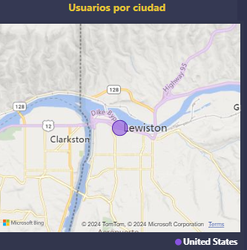
Brennan es un usuario cuyo comportamiento de compra ha mostrado cambios significativos entre 2021 y 2022.
Mientras que en 2021 superó ampliamente las metas establecidas
Su actividad en 2022 disminuyó tanto en el número como en el valor.
Montos
Sugerencias
Transacciones
Usuario 96
Denegadas
Conclusiones
Sin embargo, su historial sin transacciones declinadas refleja un proceso de compra eficiente y bien gestionado.
Ubicado en Lewiston, Estados Unidos, este usuario representa una oportunidad clave para diseñar estrategias específicas que reactiven su participación comercial.

Slide 3
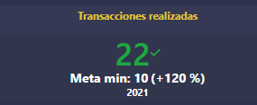
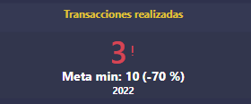
En 2022 el usuario tiene un bajo número de transacciones realizadas en comparación con la meta mínima establecida, solo 3 transacciones frente a una meta de 10, lo que representa un 70% por debajo del objetivo.
En 2021, el rendimiento fue significativamente mejor con 22 transacciones realizadas, superando la meta en un 120%.
Montos
Usuario 96
Sugerencias
Denegadas
Transacciones
Conclusiones
Esto evidencia una caída importante en la actividad de 2022, aún tomando en cuenta que en el año 2021 se contó con mas meses operativos que en el año 2022, el promedio por mes sigue siendo superior a lo obtenido en el primer trimestre del año 2022.

Slide 4
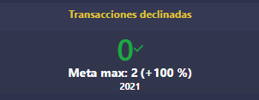
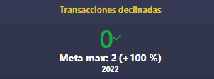
No se registraron transacciones declinadas en el año 2021 ni en el año 2022, lo que indica un manejo efectivo de sus operaciones o validaciones para este usuario.
Montos
Denegadas
Sugerencias
Transacciones
Conclusiones
Usuario 96

Slide 5



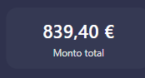
En el monto total de transacciones, hay una notable diferencia entre los años:
Montos
Denegadas
Usuario 96
Sugerencias
Transacciones
Conclusiones
Lo que reafirma la disminución en actividad económica. Esto, aún teniendo en cuenta el facto tiempo, ya que podemos observar que la media por mes para el año 2021 fue de 577,645 € y para el año 2022 fue de 279,8 €.

Slide 6
Disminución de Actividad
Buen manejo de las transacciones
La actividad del usuario ha caído considerablemente de 2021 a 2022 tanto en número de transacciones como en el monto total. Es importante investigar las causas detrás de esta disminución. Podría deberse a un cambio en las preferencias del usuario, condiciones económicas o del mercado o la falta de incentivos para continuar realizando compras.
La ausencia de transacciones declinadas sugiere un buen manejo del proceso de compra, lo cual es positivo, pero no parece ser suficiente para mantener al usuario activo.
Montos
Denegadas
Usuario 96
Sugerencias
Conclusiones
Transacciones

Slide 7



Reactivación del Usuario:
Ofrecer incentivos como descuentos o promociones personalizadas para aumentar la cantidad de transacciones realizadas.
2. Análisis Comparativo:
Comparar el comportamiento de este usuario con otros en su misma ubicación o categoría para identificar si esta tendencia es específica de él o un reflejo de un problema más amplio.
Montos
Denegadas
Usuario 96
Sugerencias
Transacciones
Conclusiones
3. Campañas locales:
Aprovechar la concentración geográfica para implementar estrategias específicas en Lewiston, como promociones exclusivas para esa ciudad.

